Slide 1
Sustentación Primera Previa
Introducción a la informática
Yhon Brandon Montoya Naranjo - 1004670511

Slide 2
Temas Classroom
1. Tarea a mano (Informática)
2. Crear usuario Github
3. Paper sobre Informática
4. Programa JS (0-15)
5. Excalidraw - Conversión
6. Excalidraw parte dos
7. Python básico

Slide 3
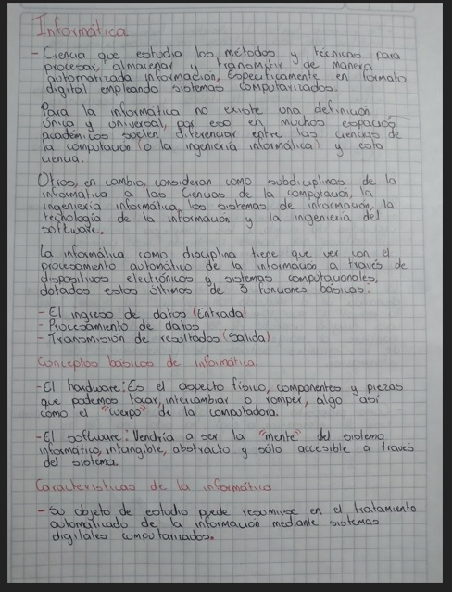
Tarea a mano

Slide 4
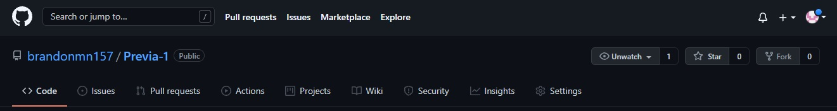
USUARIO DE GITHUB
https://github.com/brandonmn157

Slide 5
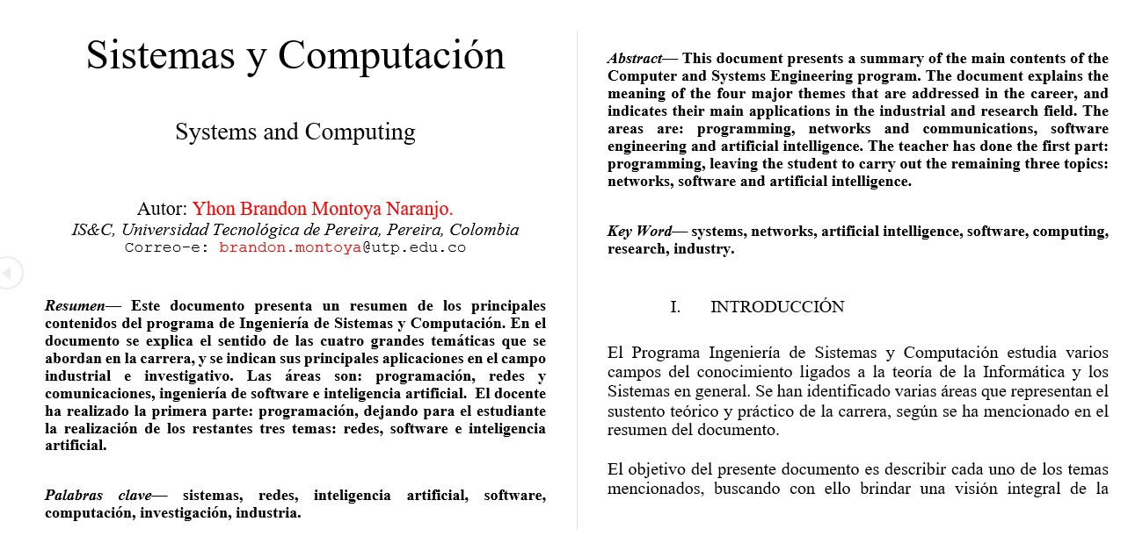
Paper

Slide 6
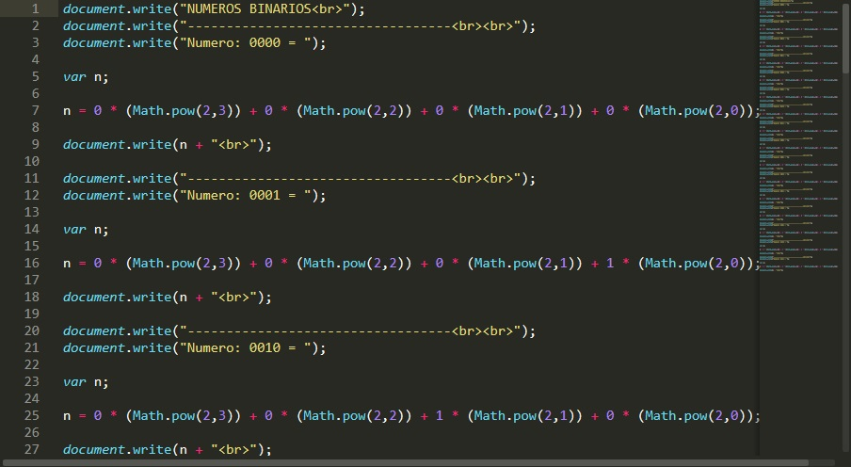
Convertir Números Binarios

Slide 7
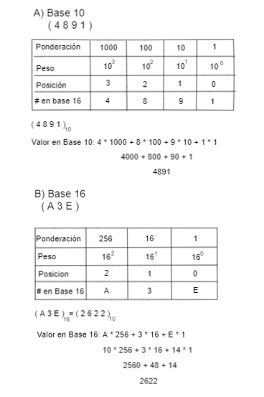
Excalidraw

Slide 8
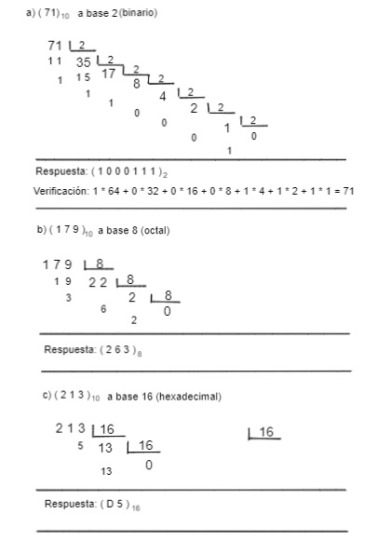
Excalidraw #2

Slide 9
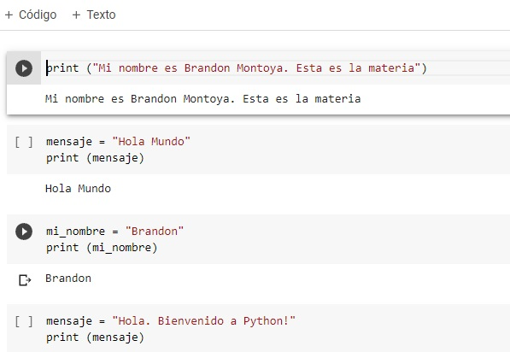
Python

Slide 10
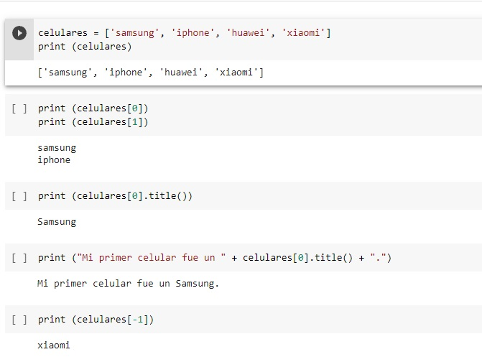

Slide 11
